Slide 1
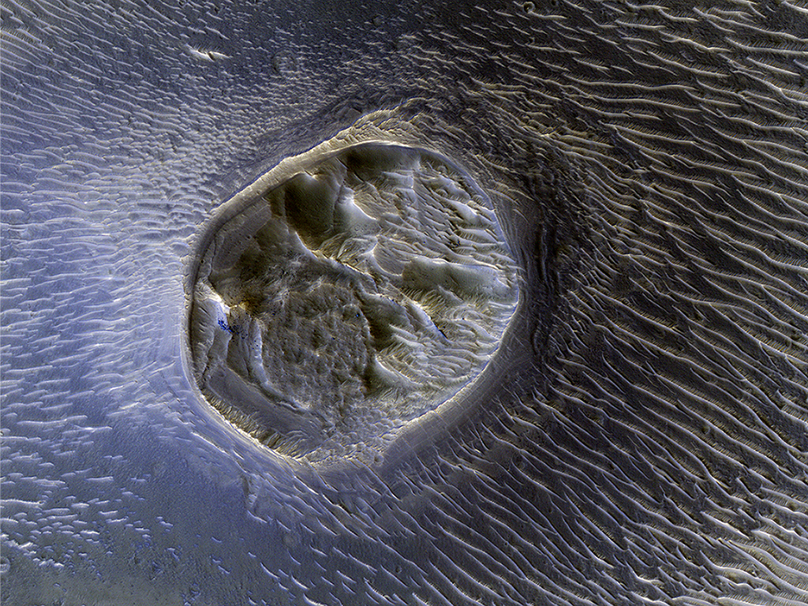


Una mesa en Noctis Labyrinthus
Fuertemente erosionada, con acumulaciones de rocas y dunas de arena en su superficie, esta mesa estratificada esta probablemente formada por depósitos sedimentarios que están siendo exhumados mientras se erosiona. (NASA/JPL/University of Arizona)
uahirise.org/es/ESP_012744_1725

